Slide 1
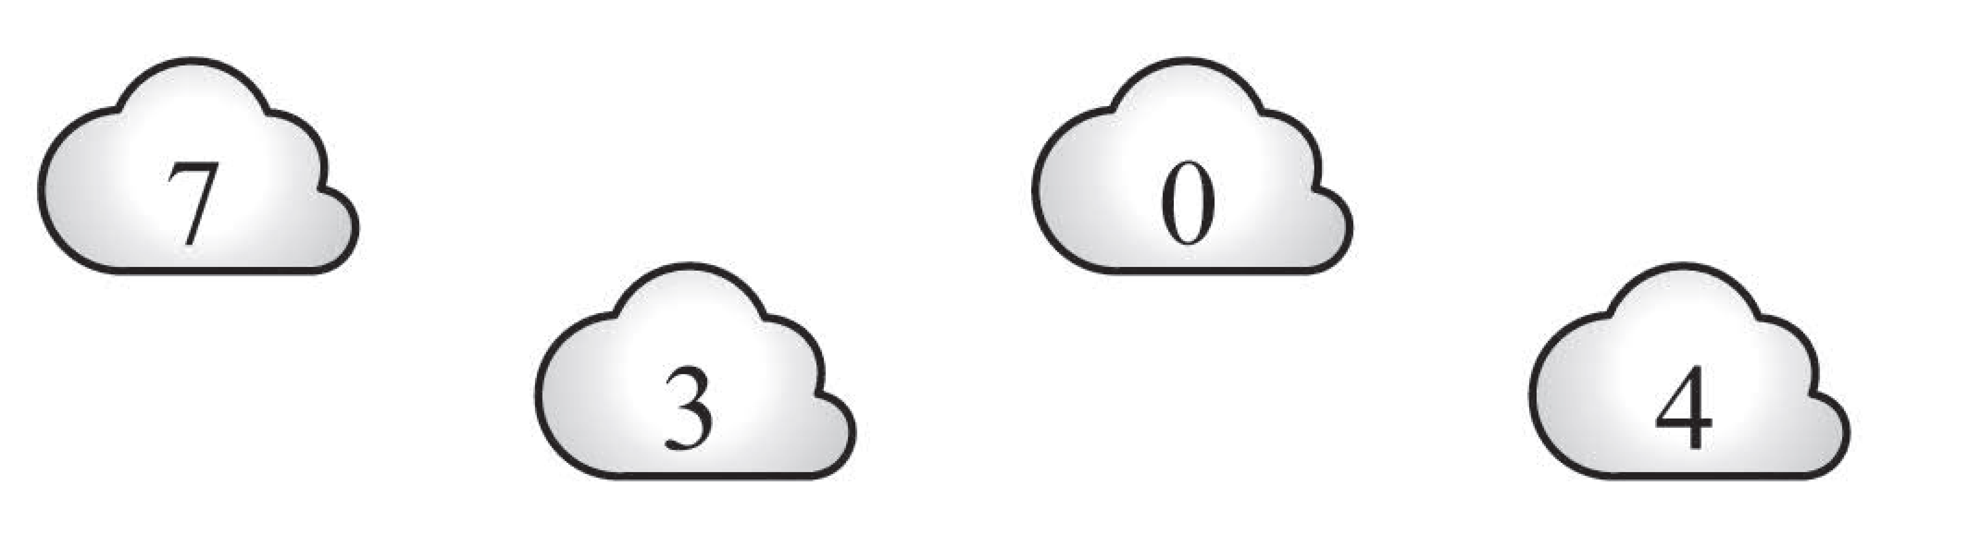
9.
用以上數字卡組成一個最大的兩位偶數是
。
74
偶數
必須填0/4。
①
7
0
②
7
4
74比70大。
餘下最大的數
餘下最大的數

Slide 2
16. 在空格内填上正確的數字。
(a)
8
－ 7
6 0
7
① －7 = 0
= 0 ＋ 7
2
= 7
② 8－ = 6
= 8－6
= 2

Slide 3
16. 在空格内填上正確的數字。
(b)
9
2
＋ 1 9
8
①9＞8，即進了1到十位。
＋ 9 = 18
1
= 18 － 9
4
= 9
②個位進了1到十位。
2＋ 1＋ 1 = 4

Slide 4
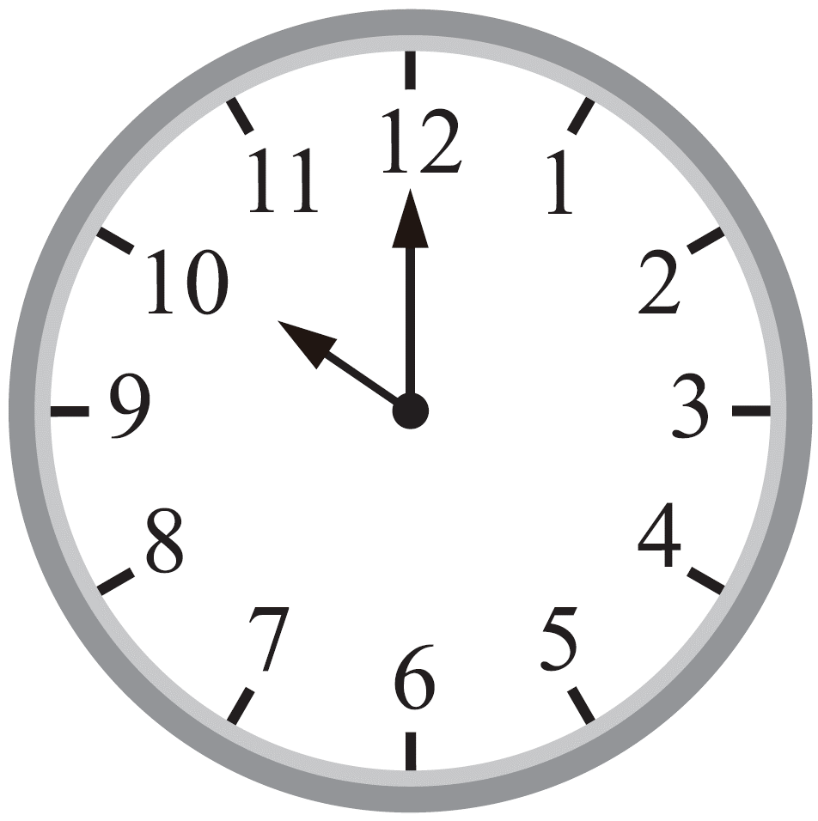
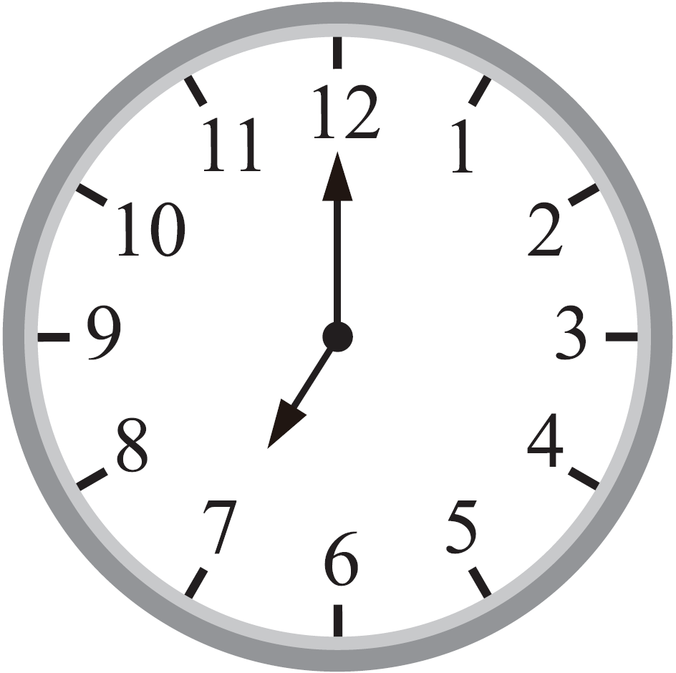
10時
7時
36. 電器城今天的營業時間是 至 。
(a) 電器城今天共營業 小時。
(b) 昨天比今天晚了1 小時結束營業，即電器城
昨天在 結束營業。
9
8時
2小時
7小時
7時的1小時後是8時。
10時
12時
7時
今天共營業：2＋7 = 9(小時)

